Slide 1
Plastic Vanger
Merel van der Leeden
Aron Vleij
Pavlo Petraschkevych
Jullian Lima Spencer

Slide 2
Inleiding
Vorige sprint
Locatie
Architectuur ontwerp
Zelfvoorziening
Mogelijkheid voor afstand bestuurbaar
Sprint 3
Retrospective

Slide 3
Vorige sprint
User story | taken
10. Ik wil dat de microcontroller de motor kan aansturen op basis van de data. 12. Ik wil dat de motor altijd minimaal draait zodat we geen energie verspillen en zo veel mogelijk plastic in de plastic vanger terecht komt. | 10.1/12.1 Bestudeer de verkregen motorprestatiegegevens
15. Ik wil de het weerstation altijd werkt ook al heeft hij geen stroomtoevoer. | 15.1 Onderzoek wat is de opties van zelfvoorziening.
14. Ik wil in noodgevallen de motor van afstand kunnen aansturen of uitzetten. | 14.1 Onderzoek wat is de beste optie app of website.
Samenvatting
 | Sensoren onderzoeksverslag versie 2

Slide 4
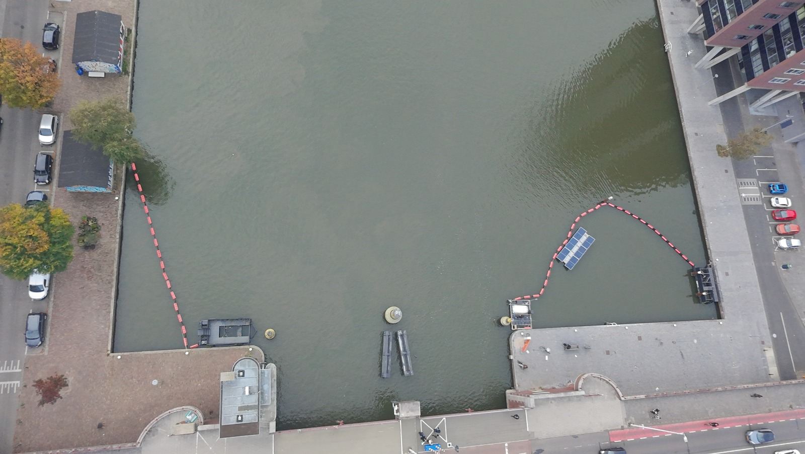
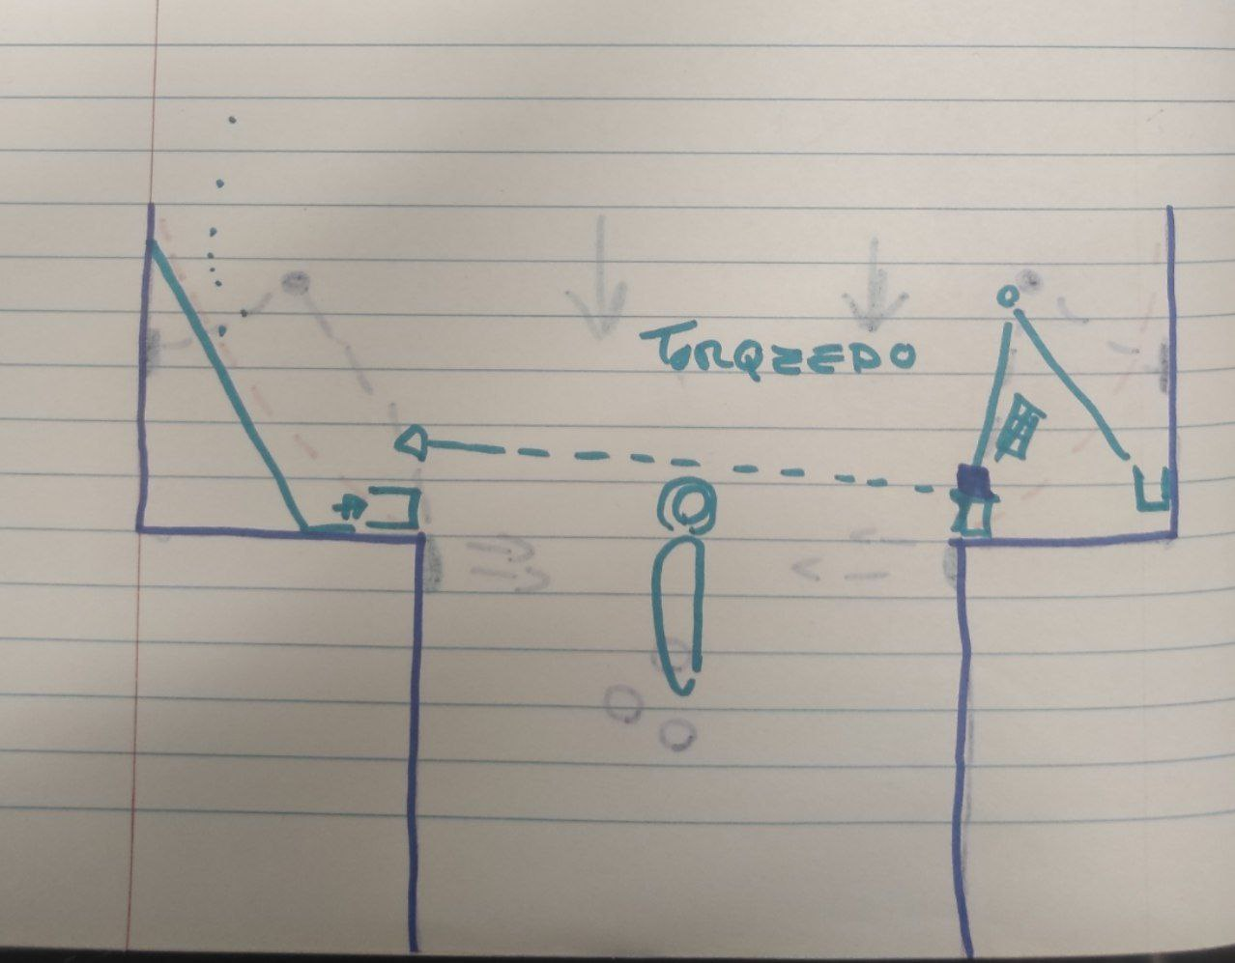
Locatie

Slide 5
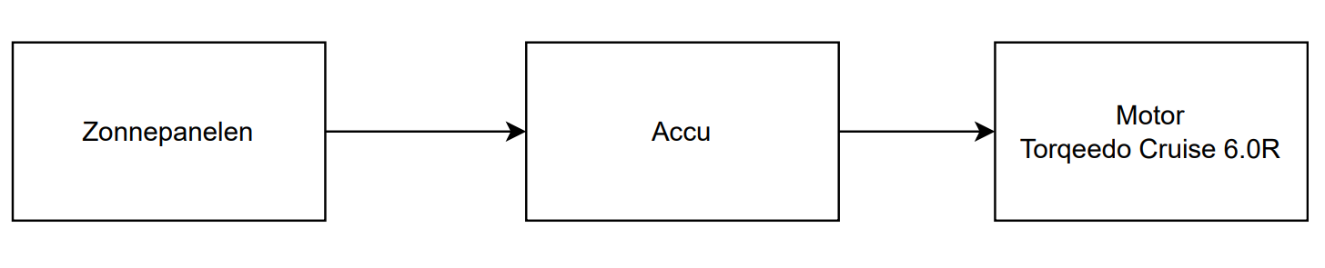
Architectuur ontwerp

Slide 6
Zelfvoorziening

Slide 7
Mogelijkheid voor afstand bestuurbaar
SSH
  Terminal
    Command prompts
VNC
  Terminal
    Command prompts
  GUI

Slide 8
Sensoren onderzoeksverslag versie 2

Slide 9
Sprint 3
probleem opstelling
Test plan
Literatuur onderzoek workshop voorbereiden
User story: 7.Het weerstation is bestendig tegen water en extreem weer.
  Taak: 7.1 Onderzoek waterdichte en stevig in extreem weer behuizingen.

Slide 10
retrospective
Aron is terug

